Slide 1
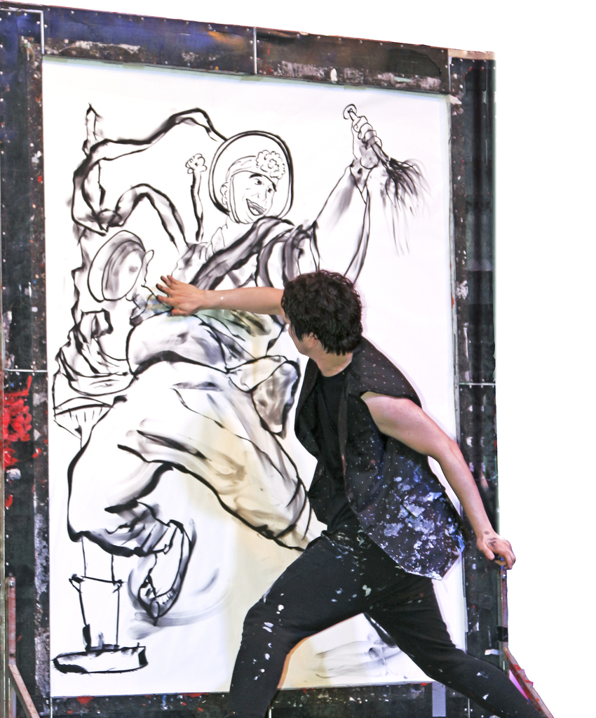
مدل کسب و کار
و بوم مدل
کسب و کار
استارتاپ تلنت همراه اول
مهرماه 1394

Slide 2


برای مشاهده اسلایدهای بیشتر
مرا در اسلایدشیر دنبال کنید
slideshare.net/mahdinasseri
مروج کارآفرینی
مدیر توسعه کسب و کار عکس‌پرینت
مهدی ناصری
@mahdinasseri

Slide 3
بیایید از یک
سوال بزرگ
شروع کنیم...

Slide 4
اگر ایده‌تان را عملی کنید،
مشتریان به سراغ‌تان خواهند آمد؟

Slide 5
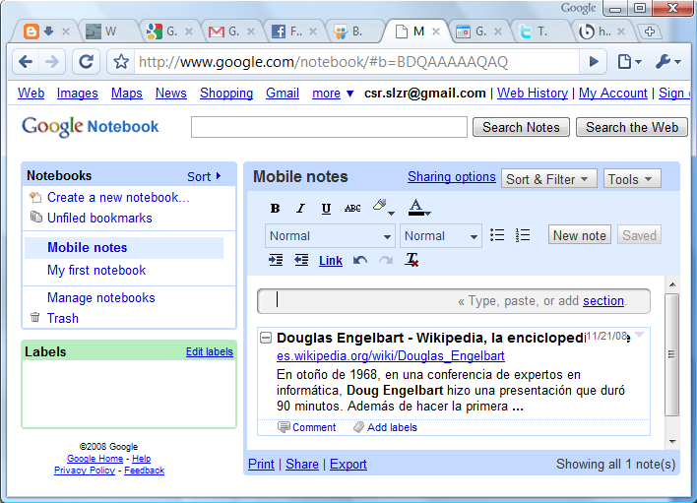
شاید نه.

Slide 6

حتی اگر بیایند آنقدر درآمد خواهید داشت که جیب‌تان را پر کنید؟

Slide 7
پس، چه باید کرد؟

Slide 8
طراحی مدل کسب و کار

Slide 9

یک مدل کسب و کار چیست؟

Slide 10
1
“
یک مدل کسب و کار چیزی جز نمایش نحوه درآمدزایی یک سازمان نیست

Slide 11
2
“
یک مدل کسب و کار ساده‌ترین راه برای فهم نحوه بهره‌مندی از فرصت‌های بازار است.

Slide 12
3
“
مدل کسب و کار هسته یک طرح تجاری و هر مستند راهبردی دیگر است

Slide 13
بیایید آن را ساده‌تر کنیم...

Slide 14
بوم: یک فضای خالی

Slide 15
بوم: یک فضای خالی
چه چیزی؟

Slide 16
بوم: یک فضای خالی
چه چیزی؟
چه کسی؟

Slide 17
بوم: یک فضای خالی
چگونه؟
چه چیزی؟
چه کسی؟

Slide 18
بوم: یک فضای خالی
چگونه؟
چه چیزی؟
چه کسی؟
چه مقدار؟

Slide 19
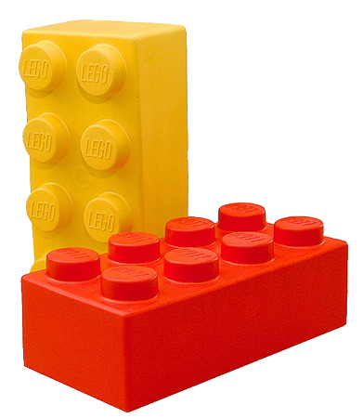
حال... اجزای سازنده

Slide 20
9 جزء سازنده بوم مدل کسب و کار
شرکای کلیدی
بخش مشتری
فعالیت‌های کلیدی
ارزش پیشنهادی
ارتباط با مشتری
منابع کلیدی
کانال‌های توزیع
ساختار هزینه‌ها
جریان‌های درآمد

Slide 21
2 مثلث جادویی (چه کسی؟ چگونه؟)
شرکای کلیدی
بخش مشتری
فعالیت‌های کلیدی
ارزش پیشنهادی
ارتباط با مشتری
منابع کلیدی
کانال‌های توزیع
ساختار هزینه‌ها
جریان‌های درآمد

Slide 22
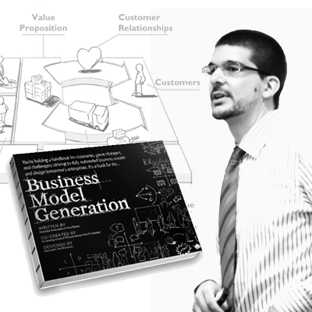
بوم (CANVAS) چیست؟
ابزاری مفید برای بیان یک مدل کسب و کار به شیوه‌ای موثر...
ارائه شده توسط
Alex Osterwalder
”راهی برای ایجاد، تحویل و کسب ارزش تجاری“

Slide 23
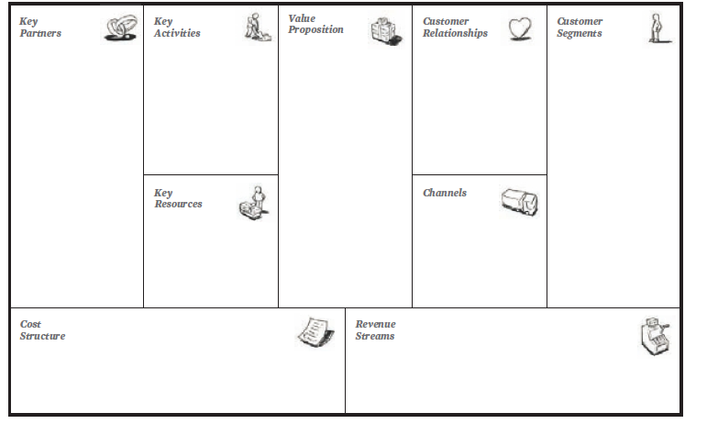
بوم (CANVAS) چگونه چیزی است؟
یک طرح گرافیکی برای خلاصه‌سازی راهی که سازمان برای ایجاد، تحویل و به دست آوردن ارزش پیش گرفته است.
کامل: تمام ویژگی‌های یک کسب و کار به طور واضح نمایش داده شده است.
ساده: فهم و انتقال مطالب آن بسیار آسان است.
مختصر: نیازی به حجم انبوه مستندات مختلف نیست.

Slide 24


Slide 25


Slide 26
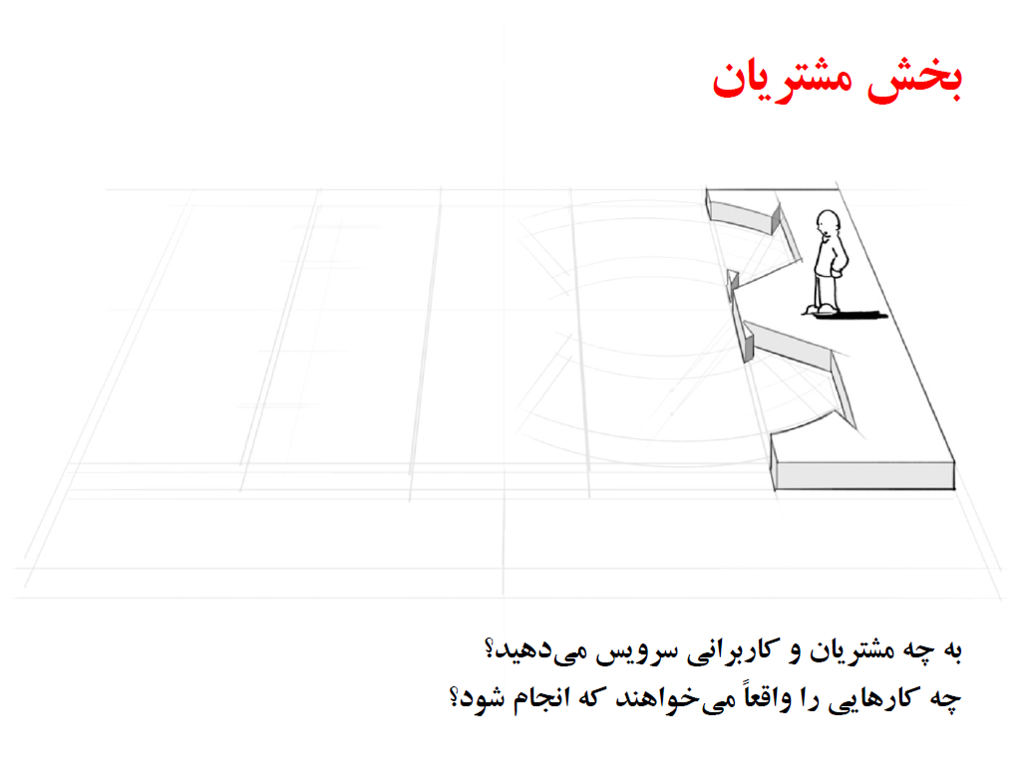
تقسیم‌بندی بر اساس نوع:
نیازها
کانال‌های توزیع
ارتباطات
سودآوری
علایق

Slide 27
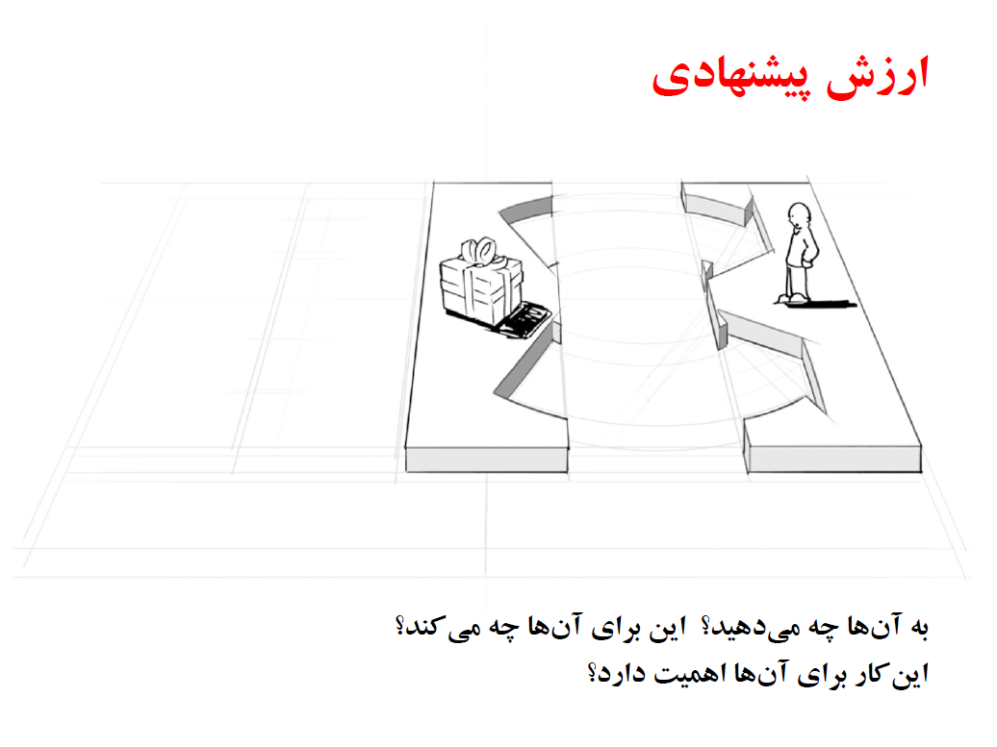
کارآیی (بهتر و سریع‌تر)؟
سفارشی‌سازی؟
طراحی؟
کاهش هزینه‌ها؟
کاهش خطرات؟
دردسترس بودن؟
قابلیت بکارگیری؟

Slide 28

؟
شوند
چرا
من
بايد
مشتری

Slide 29
؟
شوند
قیمت
چرا
من
کاهش هزینه‌ها
طراحی
بايد
تازگی
شخصی‌سازی
عملکرد
مشتری
انجام کامل کار
راحتی
قابلیت دسترسی
کاهش ریسک
منزلت

Slide 30
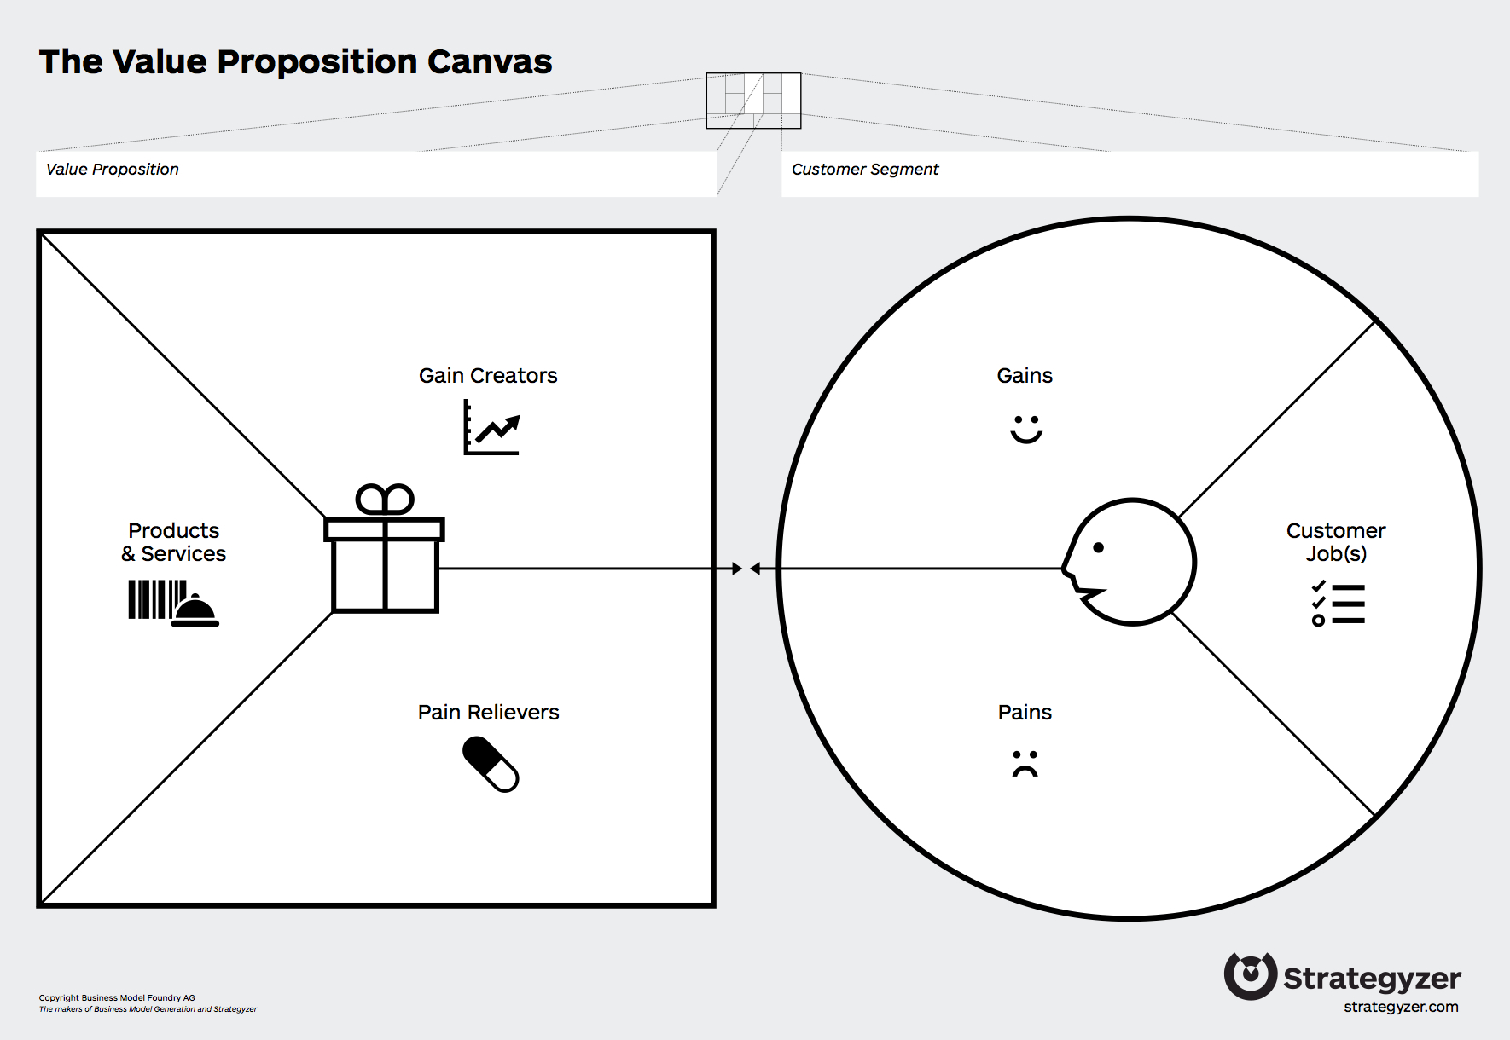

Slide 31
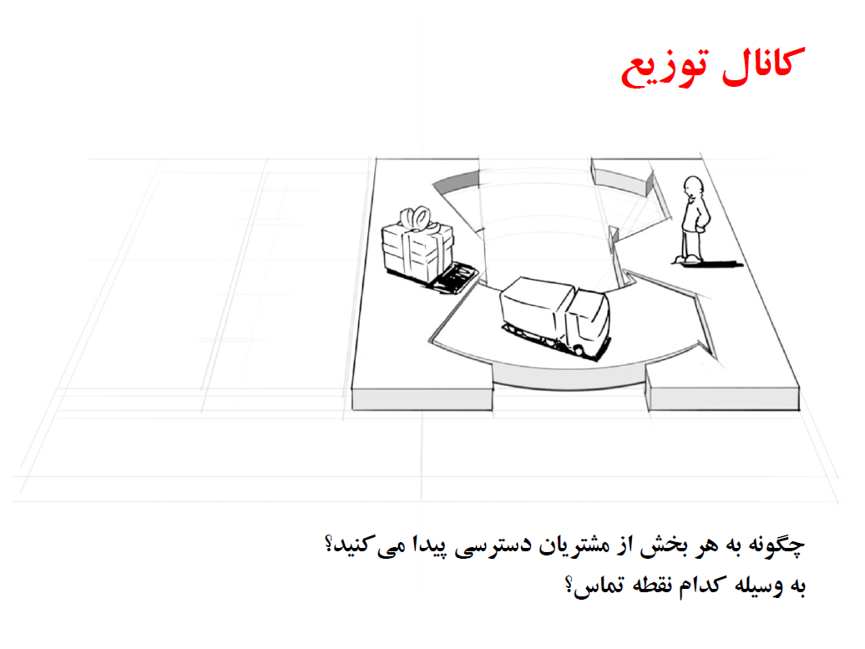
تحویل (وب، واسطه‌ها، عاملان فروش و...)
اطلاع رسانی
ارزیابی
پس از فروش
و...

Slide 32
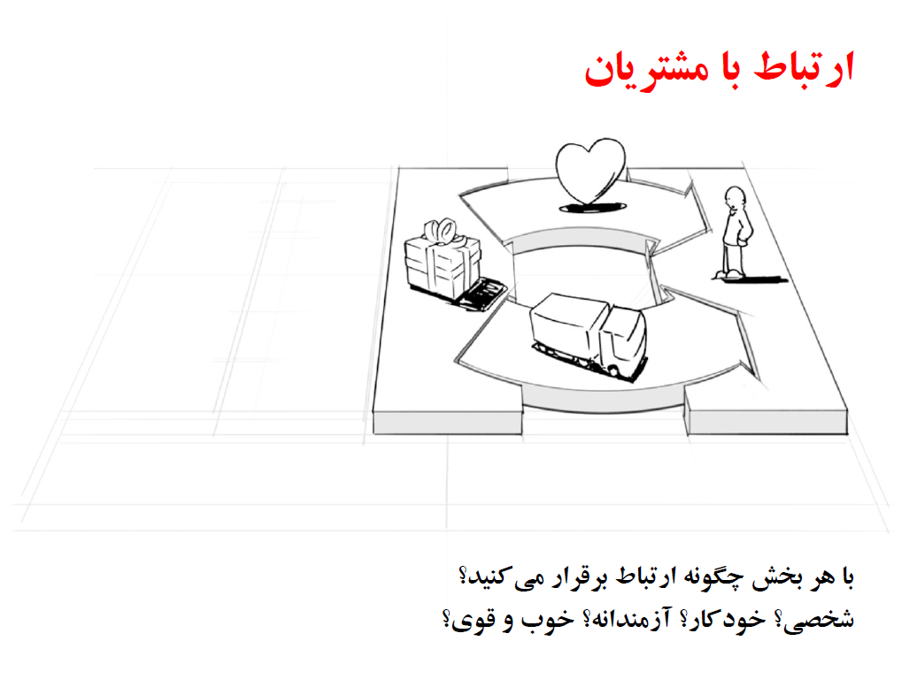
دستیار شخصی
دستیار خودکار
سلف سرویس
مشارکت در ساخت یا فعالیت

Slide 33
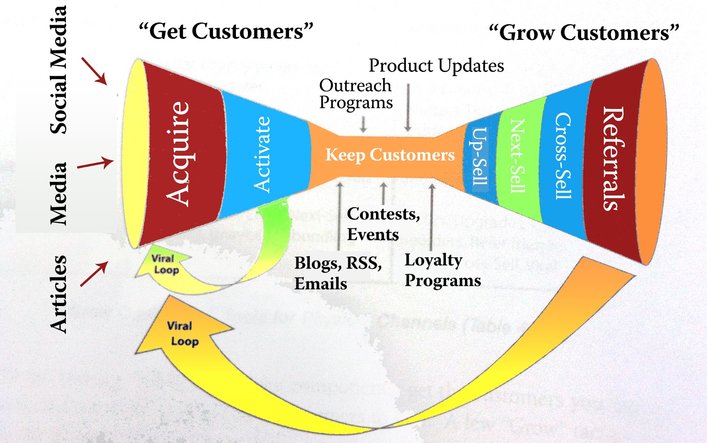

Slide 34
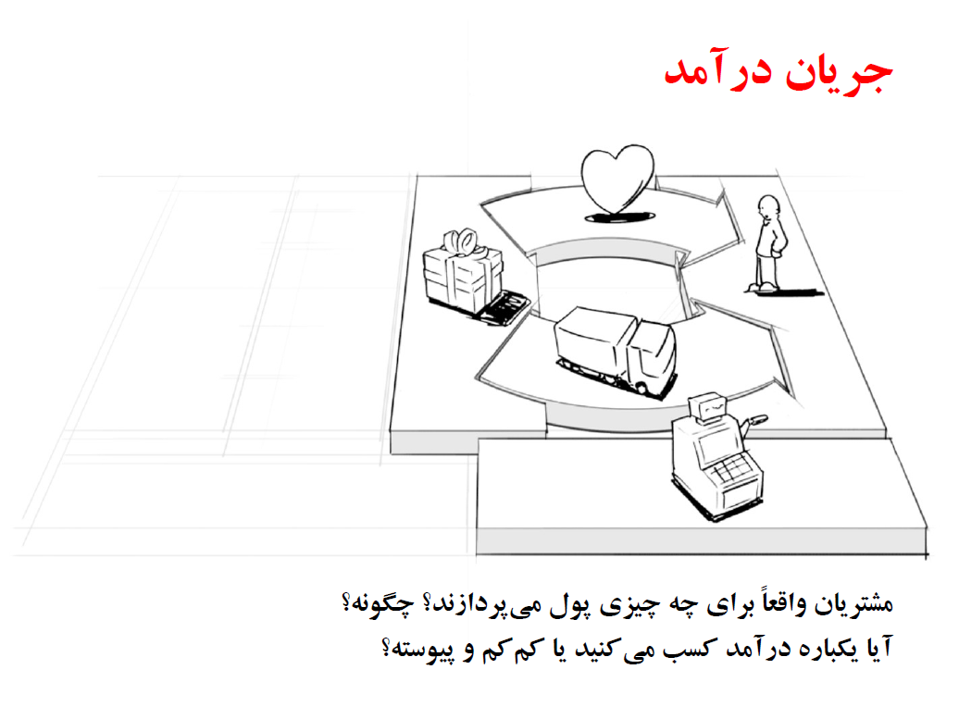
خدمات پس از فروش
پرداخت به ازای هر بار استفاده
حق عضویت
دستمزد
حق امتیاز
اجاره
و....

Slide 35
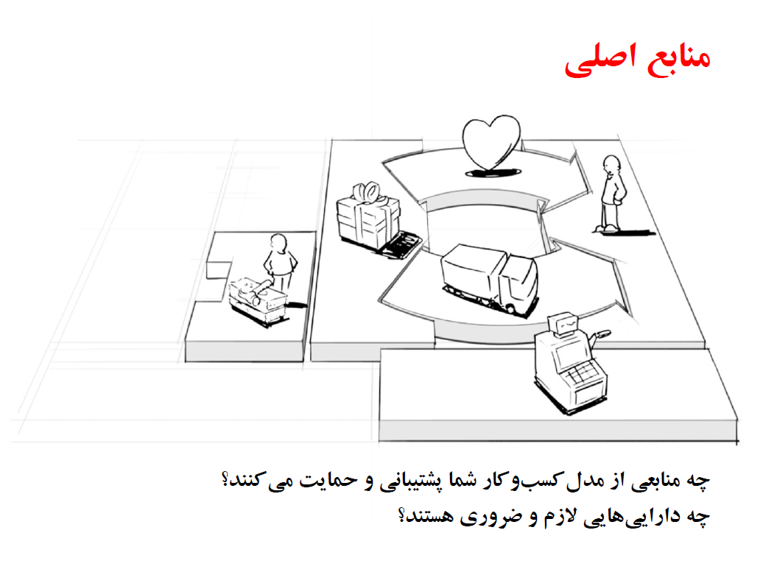
فیزیکی
(تجهیزات، مواد اولیه)
معنوی
(حق اختراع، برند)
انسانی
(برنامه‌نویسان، مدیران)
مالی

Slide 36
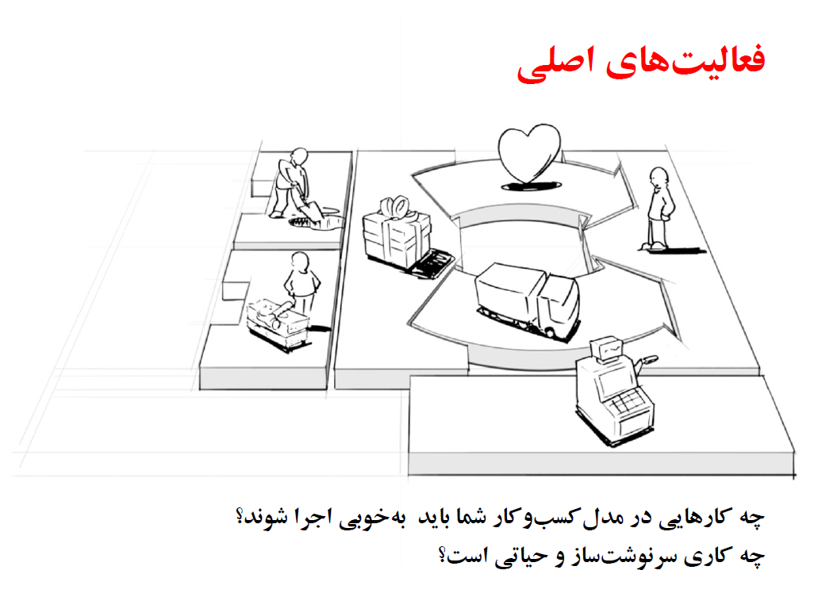
تولید
حل مسئله
زیرساخت
تضمین کیفیت
و...

Slide 37
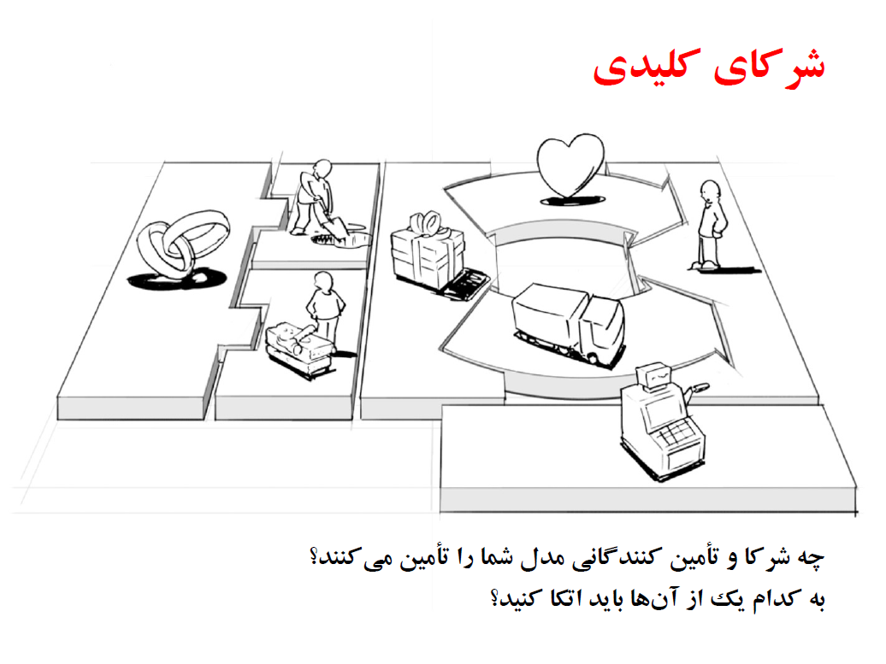
همکاران راهبردی
شرکای علمیاتی
تامین‌کنندگان
سرویس‌دهندگان

Slide 38
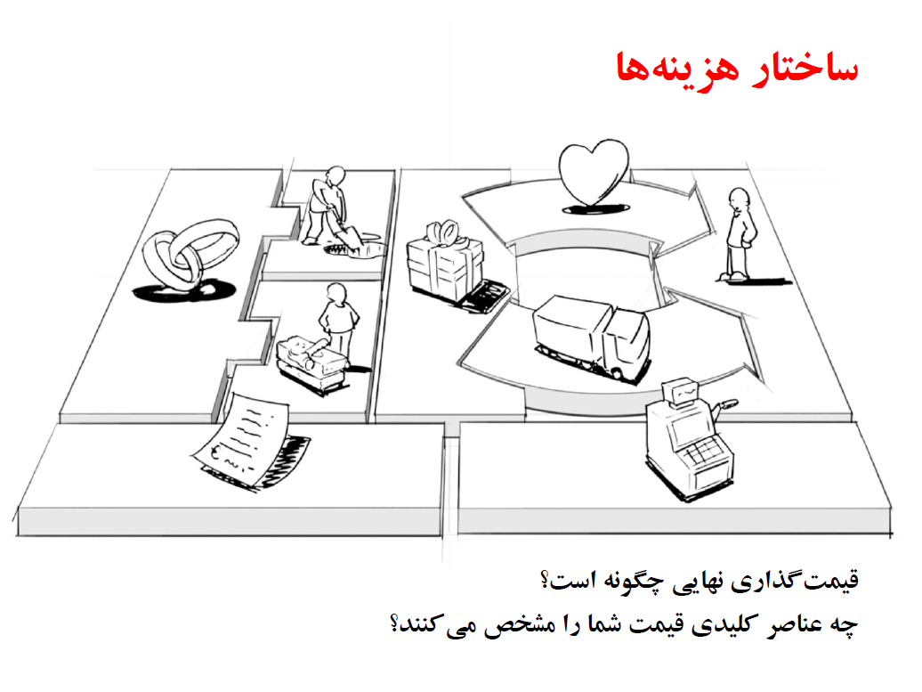
ثابت یا متغیر
تولید
حمل و نقل
بازاریابی
و....

Slide 39
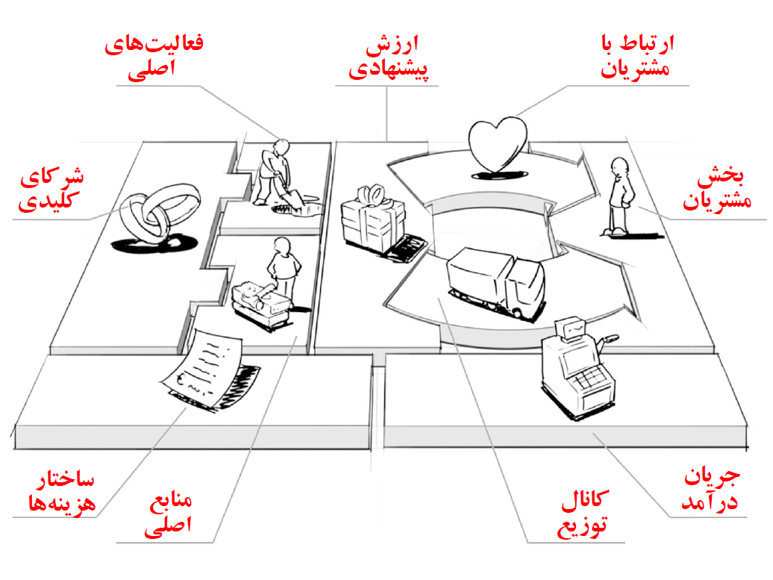

Slide 40
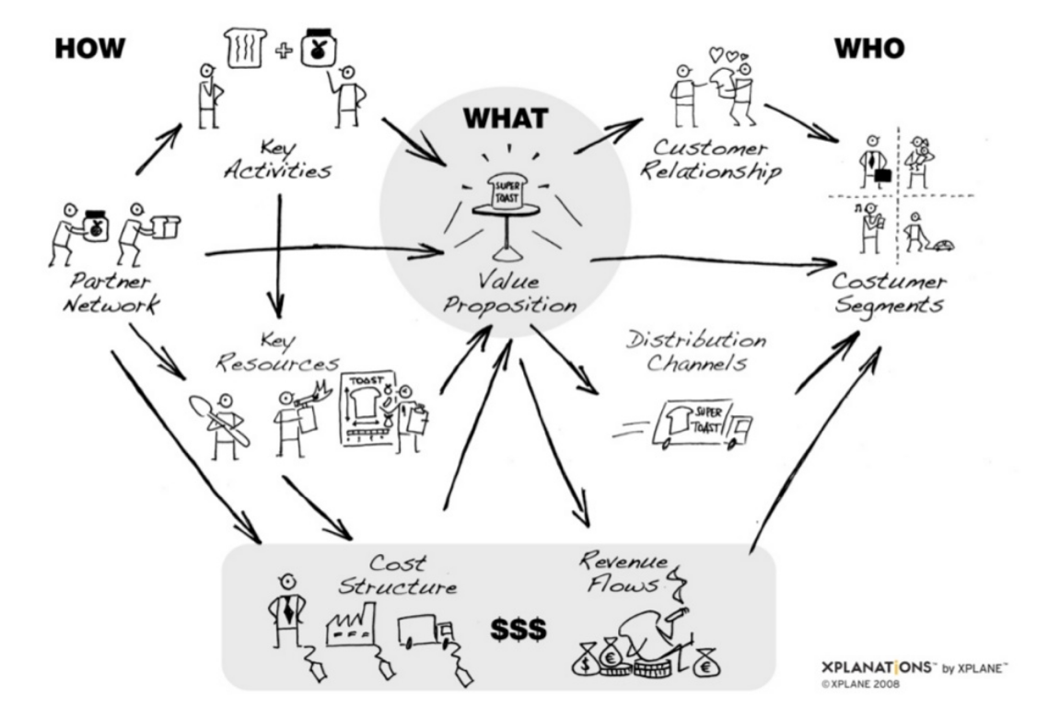

Slide 41
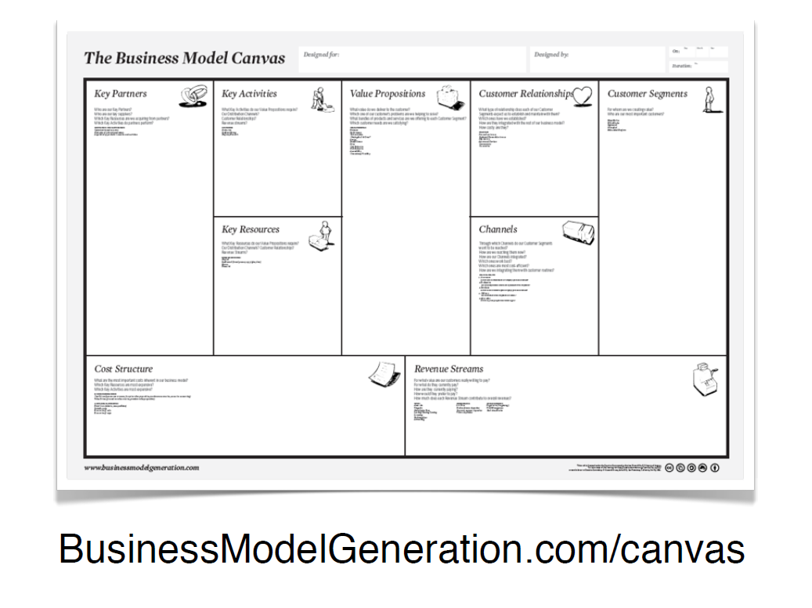

Slide 42
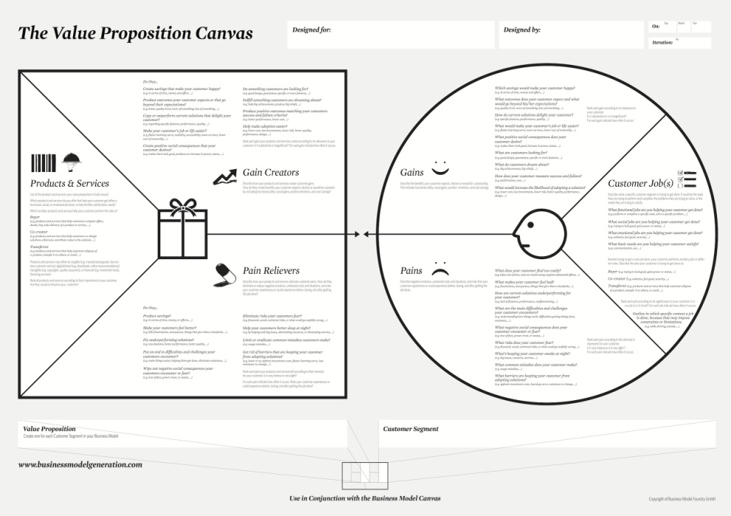
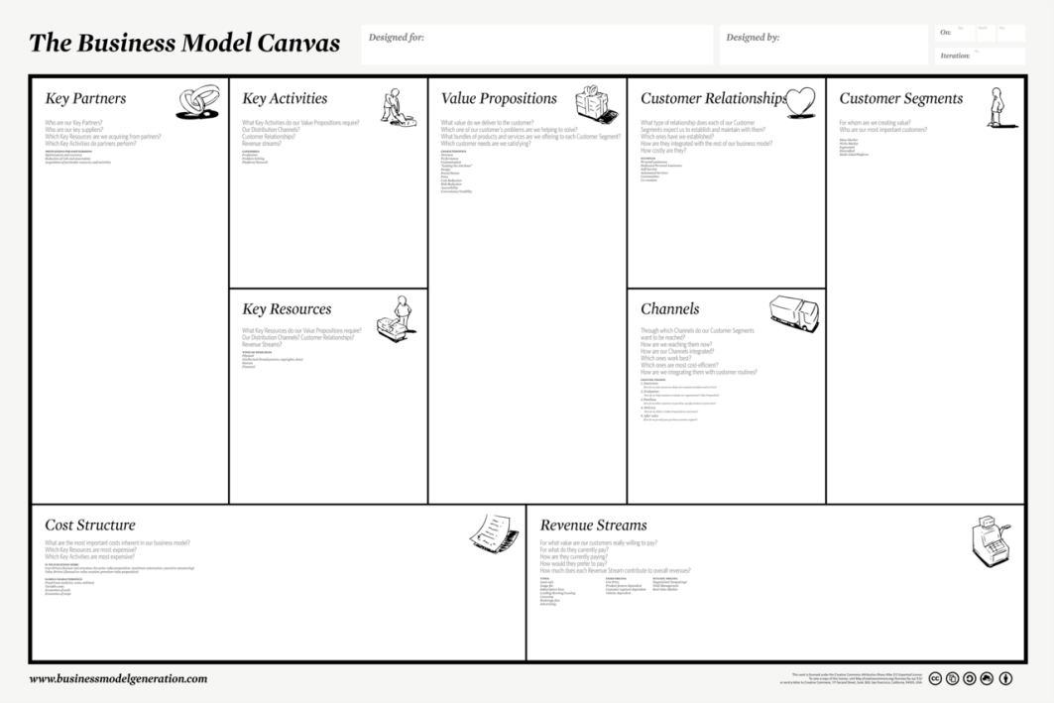
هیچ یک به تنهایی کامل نیست
آنها را با هم به کار برید

Slide 43
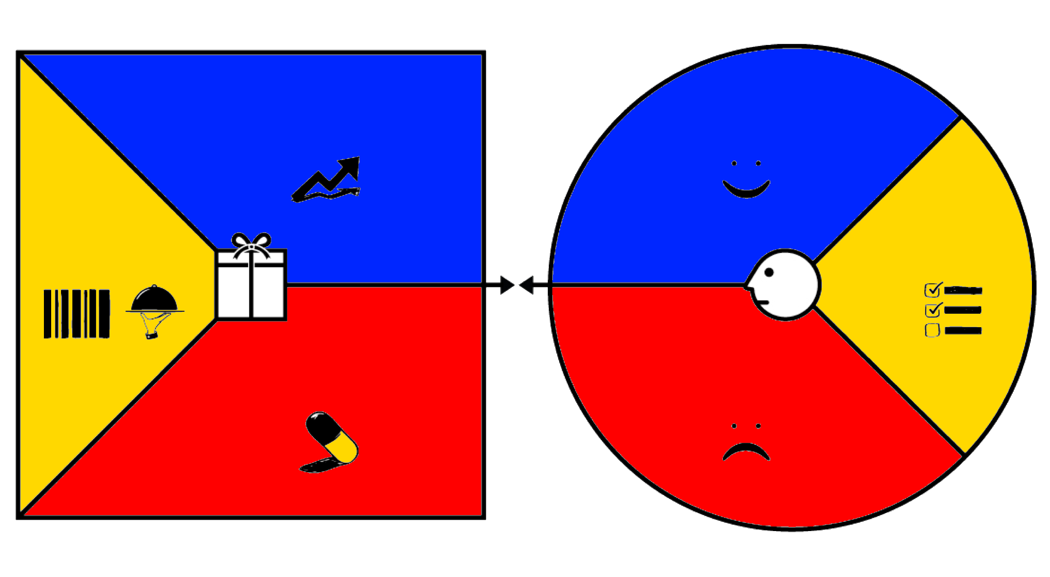
سازندگان آمال
آمال
محصولات
خدمات
کارها
کاهندگان آلام
آلام

Slide 44
مثال‌ها

Slide 45

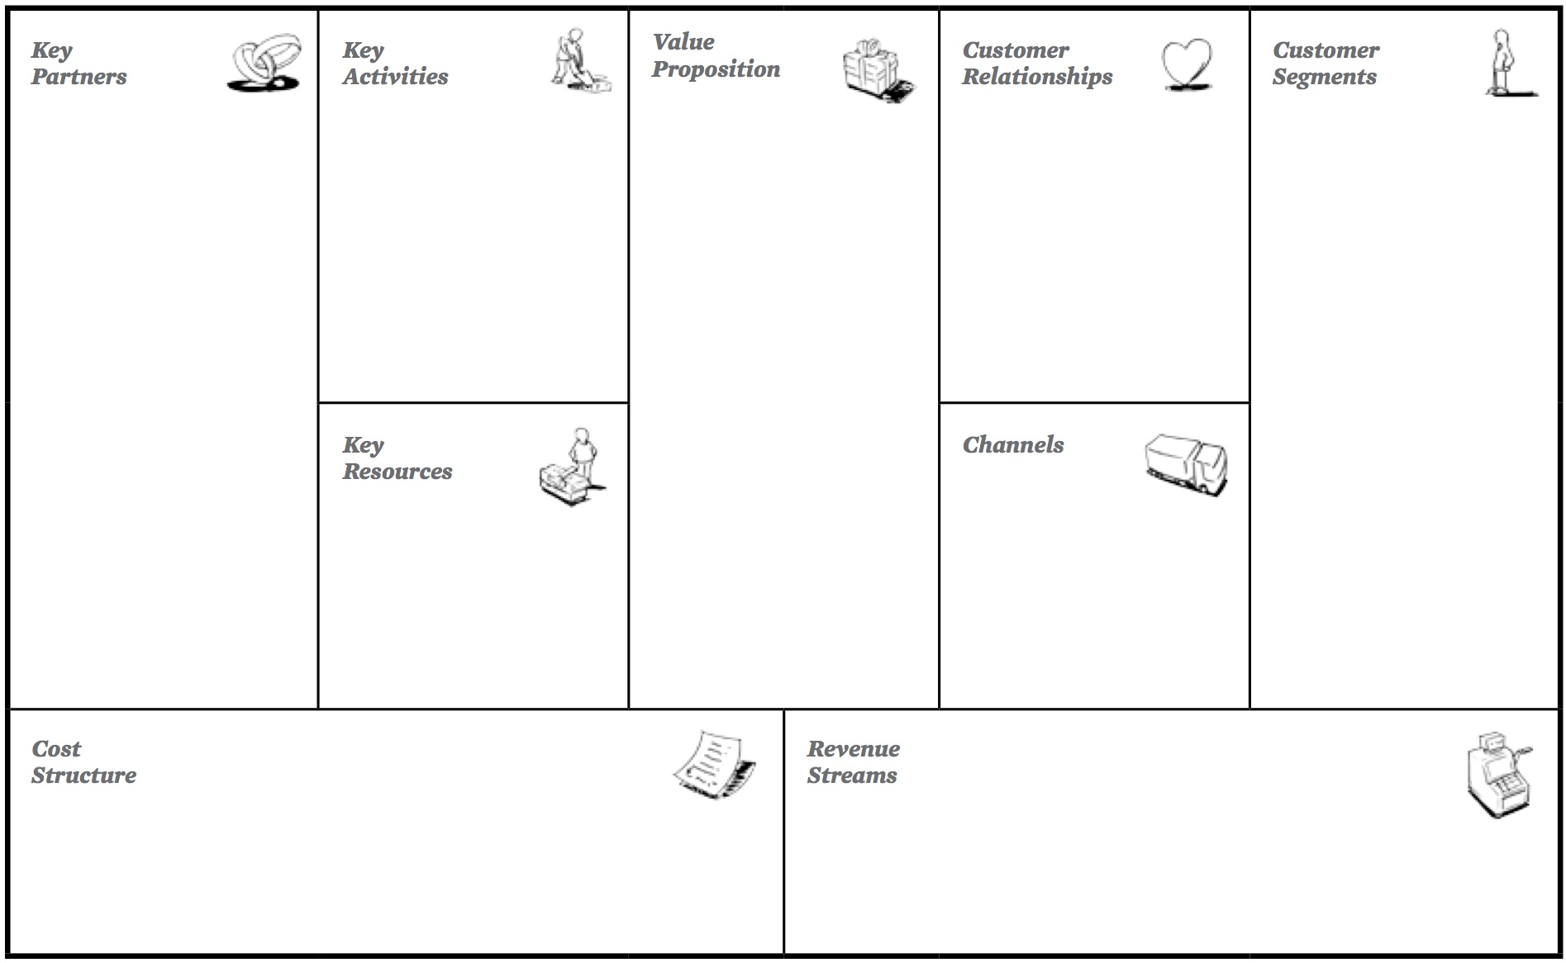


مثال: بوم مدل کسب و کار دیجیکالا
بازاریابی
واردکنندگان
تبلیغات
بررسی و
مقایسه
کاربران
انبوه
اینترنت
لجستیک
تخفیفات
تامین
پست
دیجی‌بن
تولیدکنندگان
انتخاب
آگاهانه
برند
وبسایت
تامین
کنندگان
وبسایت
محتوا
اکسپرس
app
توسعه
وبسایت
خرید
کالا
فروش
مستقیم
انبار
Notes:
تام

Slide 46

مثال: بوم مدل کسب و کار عکس‌پرینت
چاپ
پست
ارجاع
کاربران
انبوه
اینترنت
شخصی
سازی
تخفیفات
توسعه
وبسایت
تولیدکنندگان
نرم‌افزار
تامین
کنندگان
کیفیت
وبسایت
مراجعه
فیزیکی
تیم
تجهیزات
توسعه
وبسایت
خرید
مواد اولیه
نگهداری
تجهیزات
فروش
مستقیم

Slide 47







مثال: بوم مدل کسب و کار آپارات
توسعه
وبسایت
تبلیغ
ارجاع
اشتراک
رایگان
تولید کنندگان
ویدئو
مدیریت
محتوی
شرکت‌ها
اشتراک
نرم‌افزار
در دسترس
کاربران انبوه
اینترنت
وبسایت
تجهیزات
زیرساخت
وبسایت
app
تیم
توسعه
زیرساخت
نگهداری
محتوی
کانال
پولی
نگهداری
تجهیزات
تبلیغات

Slide 48
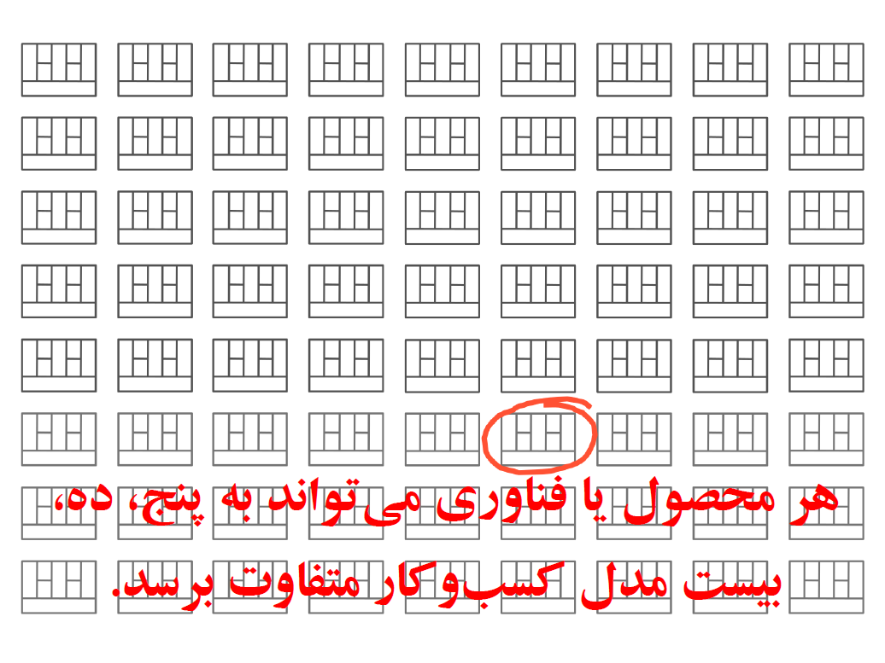

Slide 49
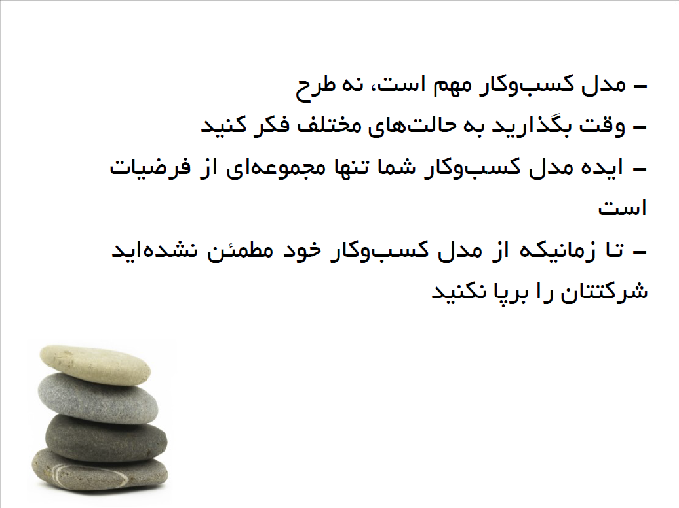

Slide 50
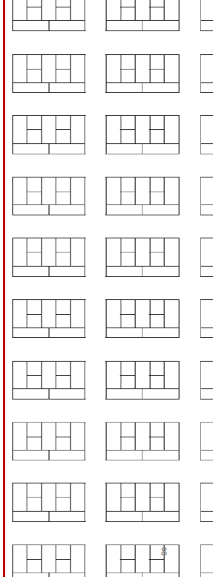
شما می‌توانید
به راحتی مدل کسب و کار را ایجاد کنید
مدل کسب و کارتان را تحلیل و بهنگام کنید

Slide 51


Slide 52


Slide 53


Slide 54
بوم مدل کسب و کار فقط مجموعه‌ای از
فرضیات
است

Slide 55
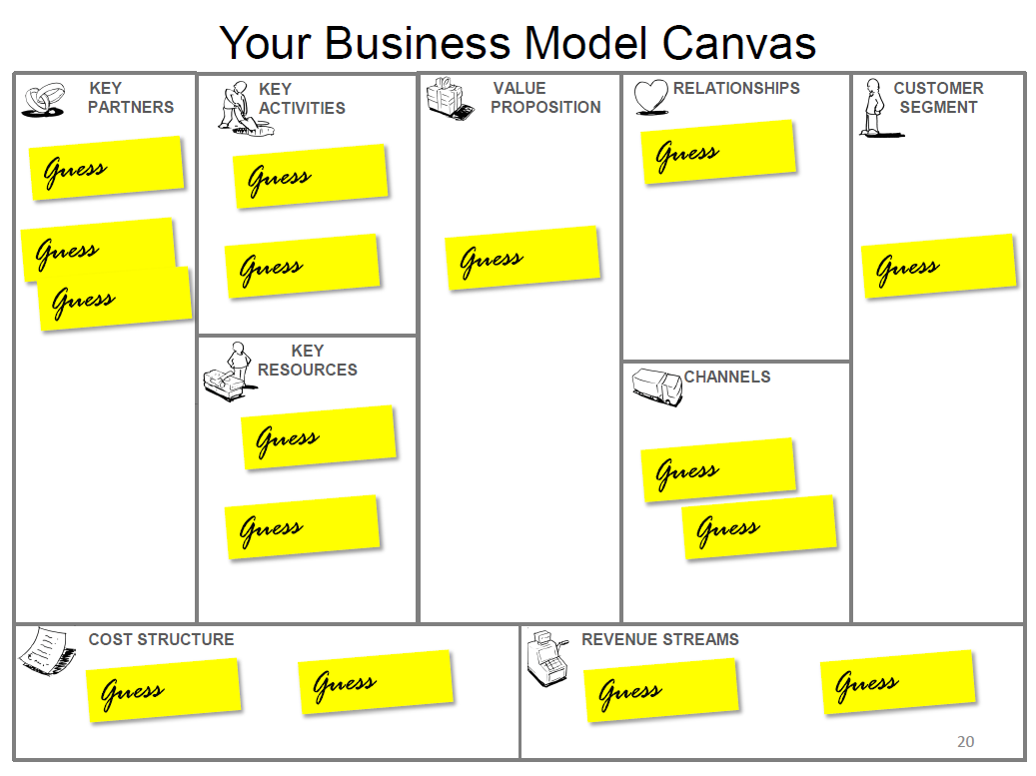

Slide 56
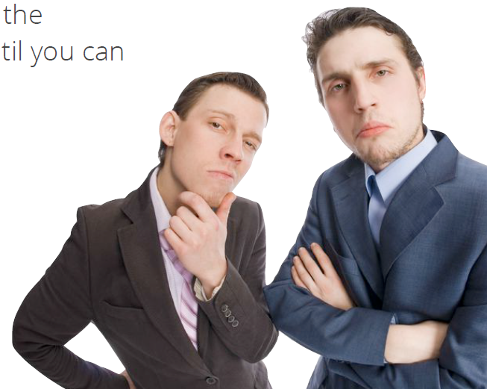
راستی‌آزمایی فرضیات
مادامی که درستی مدل کسب و کارتان را اثبات نکرده‌اید
باید آن را بهبود دهید

Slide 57
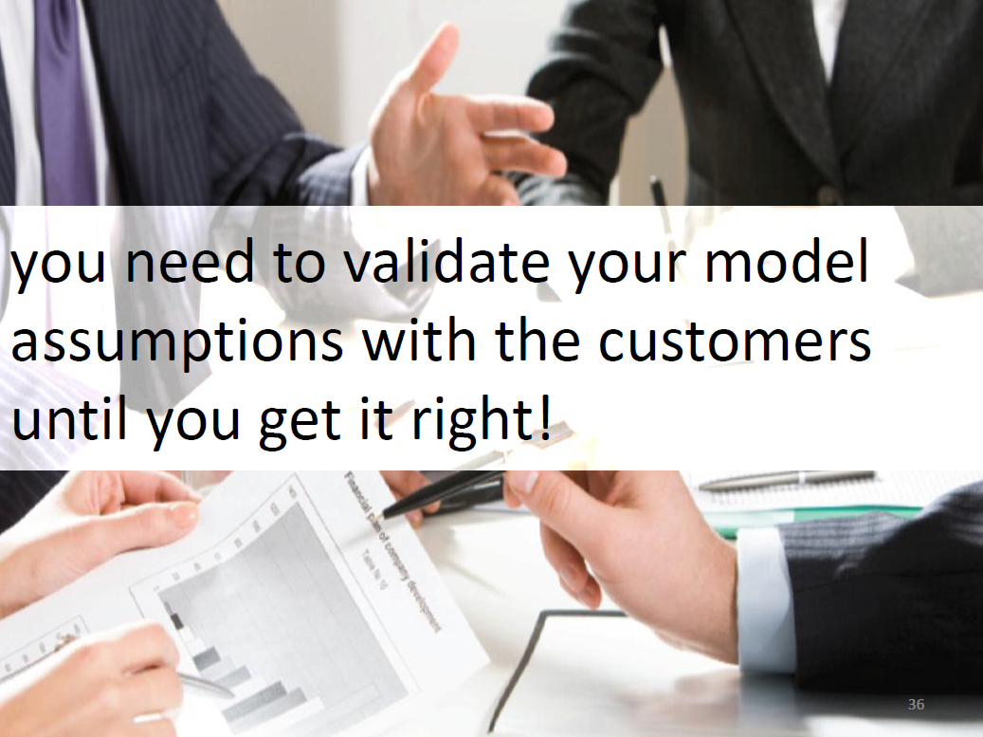
فرضیات مدل کسب و کار در فرایند «ارزیابی مشتری» تست شده و در صورت عدم اثبات، باید تغییر کنند

Slide 58

منبع

Slide 59
بیشتر یاد بگیرید
...

Slide 60


Slide 61


Slide 62


Slide 63

آنچه سر پا نگه‌ام می‌دارد
بـــوم مـــــدل کـــســـــب و کـــــار
جـــریــان‌هــای درآمـد
کارگاه مدل کسب و کار مهدی ناصری 9 تیر 1394

Slide 64
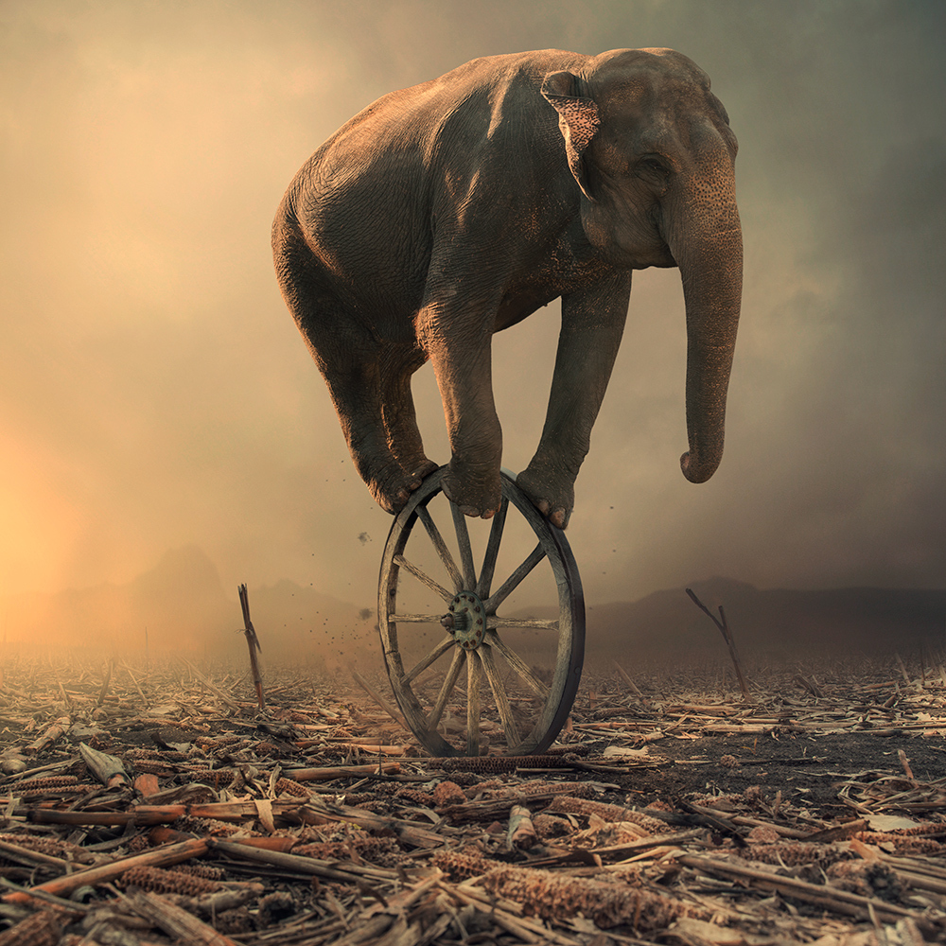
بوم مدل کسب و کار
فعالیت‌های کلیدی
مــنـابـع کـلـیدی
شــرکـای کـلیدی
ساخـتـار هـزینه‌ها
کسب
چرخ
و کار
چگونه می‌چرخد؟
کارگاه مدل کسب و کار مهدی ناصری 9 تیر 1394

Slide 65
برای مشاهده اسلایدهای بیشتر
مرا در اسلایدشیر دنبال کنید
slideshare.net/mahdinasseri
مروج کارآفرینی
مدیر توسعه کسب و کار عکس‌پرینت
مهدی ناصری
@mahdinasseri

